Slide 1

Ona tili va o‘qish savodxonligi
2-sinf

Slide 2
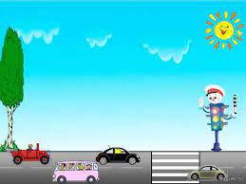
Mavzu:
YO‘L QOIDASI - UMR FOYDASI
Rasm asosida matn tuzish.

Slide 3
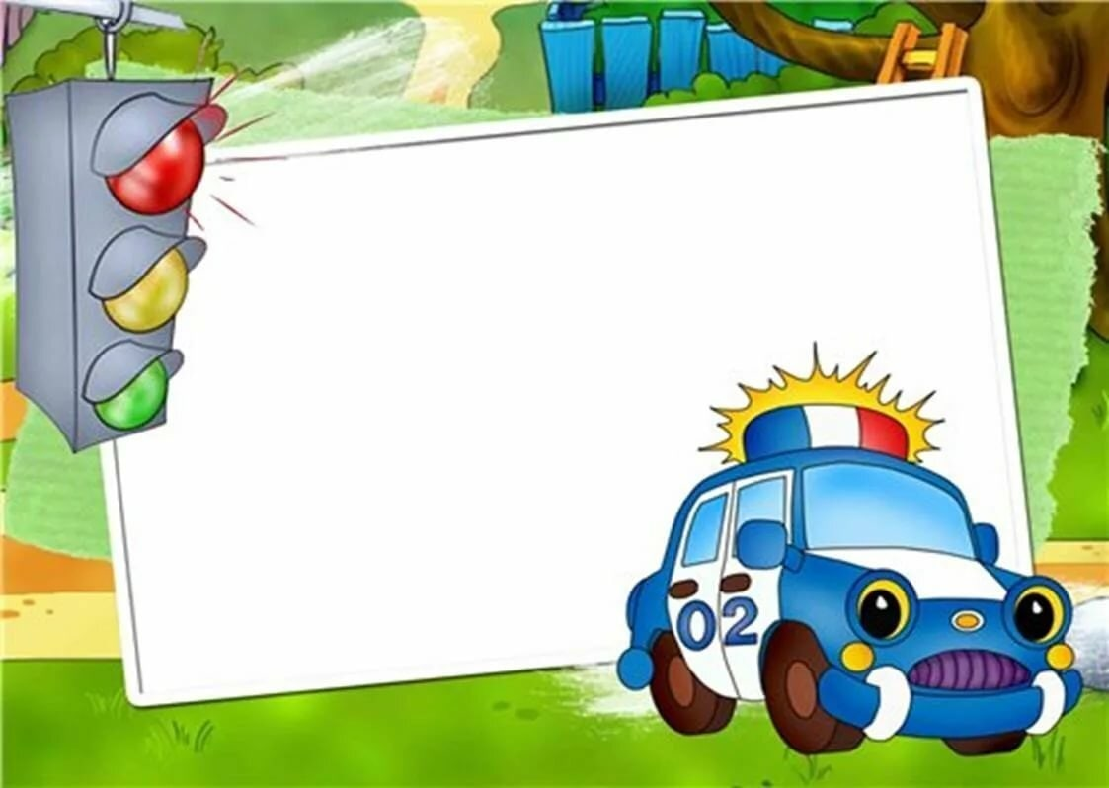
Mustaqil topshiriqni tekshirish:

Slide 4

Poyezdni
Mashinani
– kim haydar?
– Haydovchi-da, haydovchi!
– Unda yana kimlar bor?
– Yo‘lovchilar, yo‘lovchi!

Slide 5
amal qilma
amal qil
Yo‘lni kesish joyida
Shunday bo‘lar qoida.
Doim bunga,
Ko‘rasan faqat foyda.

Slide 6
o‘ngga
chapga
Chalg‘imay sira gapga
Qaramoq kerak
Angraymay oldga, so‘ngga,
So‘ng qarash kerak o‘ngga.

Slide 7
o‘chganda
Yonganda
Shoshmay tursin shoshqaloq,
Otmay tursin shataloq.
yashil chiroq
Tezda yo‘ldan o‘tadi.

Slide 8
ikki
Bir
Bir soniya o‘tkazsa,
Bir daqiqa ketkazsa,
Bir zumgina yutqazsa,
umrni yutadi.

Slide 9
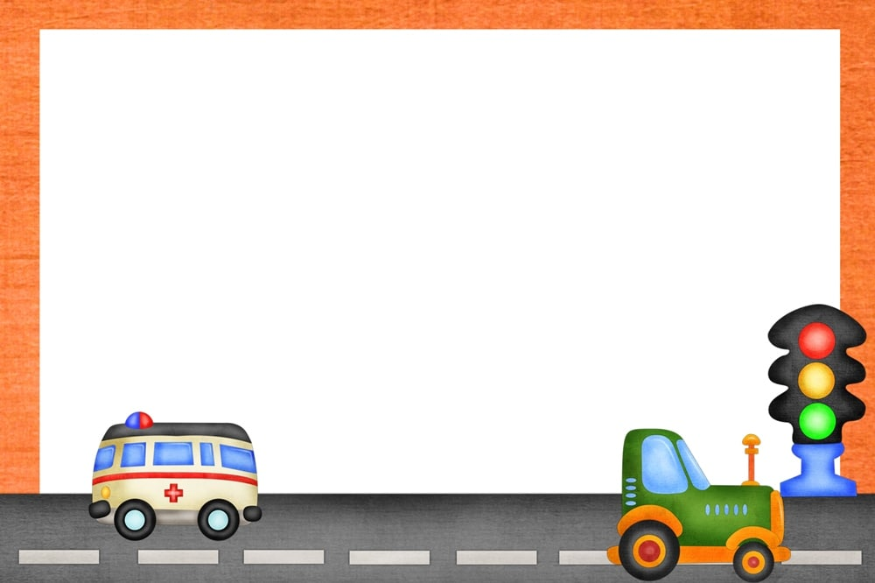

Quyidagi rasm asosida og‘zaki matn tuzing.
Unda quyidagi qoidalarga amal qiling:

Slide 10
Rasmni diqqat bilan kuzating.
Nimalar haqida gapirmoqchisiz, aniqlab oling.
Fikringizni tartibli bayon qiling.
So‘zlarni aniq va to‘g‘ri talaffuz qiling.
Matningizni xulosalang.

Slide 11


Slide 12
Yo‘l qoidasi- umr foydasi.
Har kuni tongda maktabga otlanganimda oyijonim, maktabdan uyga qaytayotganimda esa ustozim yo‘lni kesib o‘tish qoidasini albatta eslatadilar. Ammo men bu qoidalarni allaqachon yod olib bo‘lganman.

Slide 13
Shuning uchun yonimda kattalar bo‘lmasada qoidalarga amal qilib, yo‘lni kesib o‘ta olaman.
Maktabimiz ko‘chaning narigi betida joylashgan. Har kuni katta yo‘lni kesib
o‘tishimga to‘g‘ri keladi.

Slide 14
Piyodalar o‘tish yo‘li uzoqroqda joylashgan bo‘lsada, men albatta o‘sha yerdan yo‘lni kesib o‘taman. O‘tayotganimda dastlab chapga, so‘ngra esa o‘ngga qarayman.

Slide 15
Har doim yo‘l harakati qoidalariga amal qilganim uchun ota - onam va ustozlarimning mendan ko‘ngli to‘q.
Aziz tengdoshlarim, sizlar ham har doim bu qoidalarga amal qilsangiz, baxtsiz hodisalarning oldini olgan bo‘lasiz.

Slide 16

Sinfdoshlaringiz tuzgan hikoyalarni
diqqat bilan tinglang. Xatoga yo‘l qo‘yilgan
so‘zlarni yozib boring.

Slide 17


Slide 18
Mustaqil topshiriq:
Yo‘lni kesib o‘tish qoidalarini yozing.

Slide 19
E’TIBORINGIZ UCHUN RAHMAT!

